Slide 1
Implementazione di un controllo PID per Self-Balancing Robot
Giuseppe Emanuele Di Franco
Relatore: prof. Giuseppe Sutera
23-04-2025

Slide 2
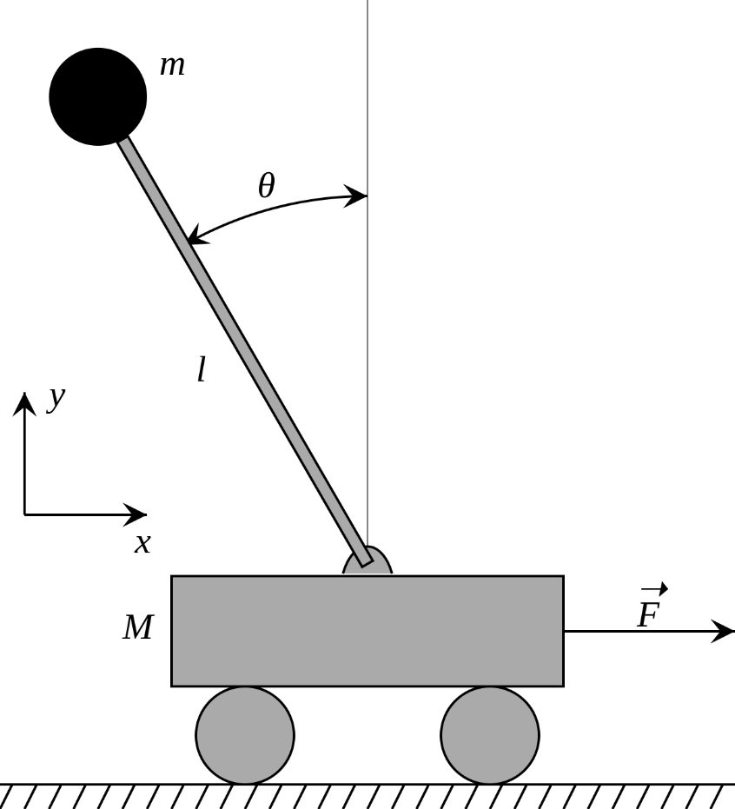
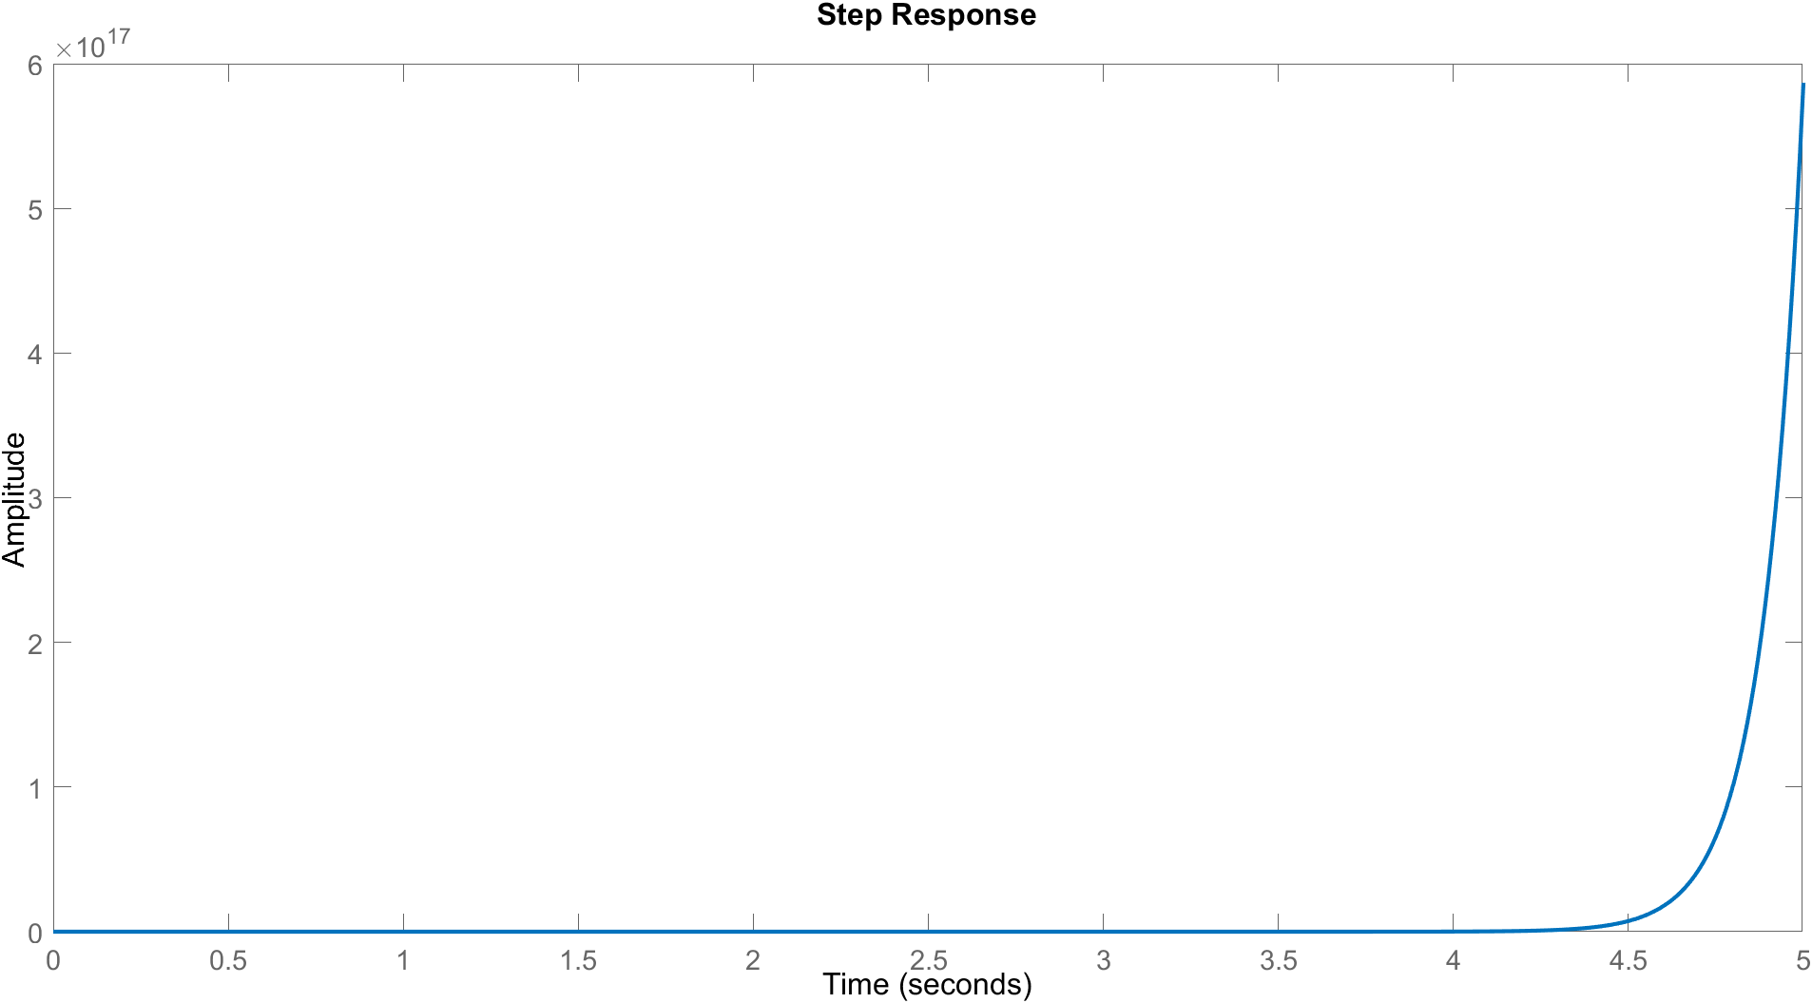
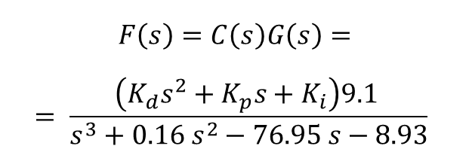
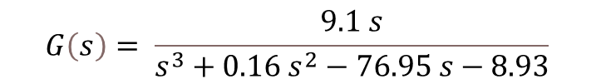
Obiettivi e Contenuti
Implementazione del controllo PID
Studio del sistema «pendolo inverso»
Applicazione del metodo empirico di
Ziegler-Nichols per il controllo PID
Tuning del PID sul prototipo
$$G\left(s\right)= \frac{9.1 s}{s^{3}+0.16 s^{2}−76.95 s−8.93}$$
$$F\left(s\right)=C\left(s\right)G\left(s\right)=$$
$$= \frac{\left({K_{d}s^{2}+K}_{p}s+K_{i}\right)9.1 }{s^{3}+0.16 s^{2}−76.95 s−8.93}$$

Slide 3
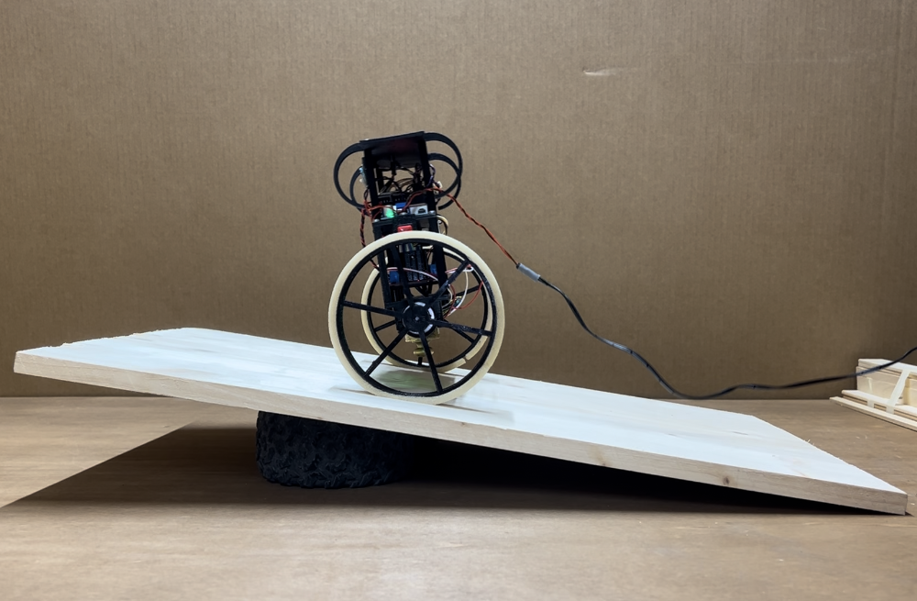
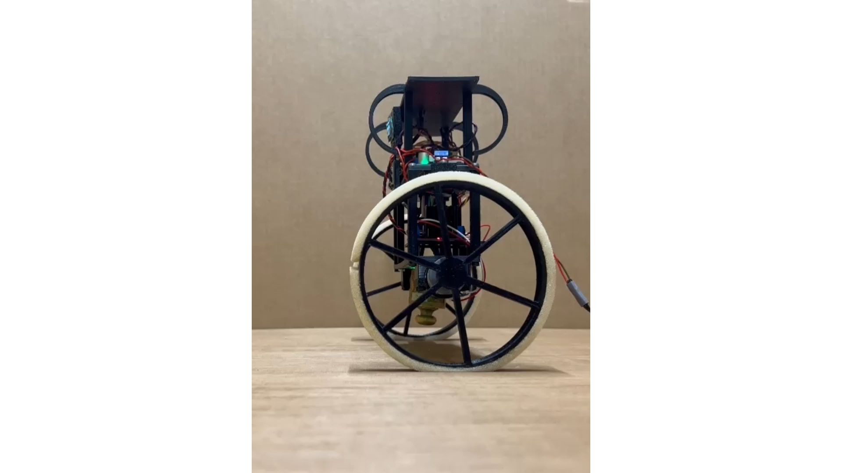
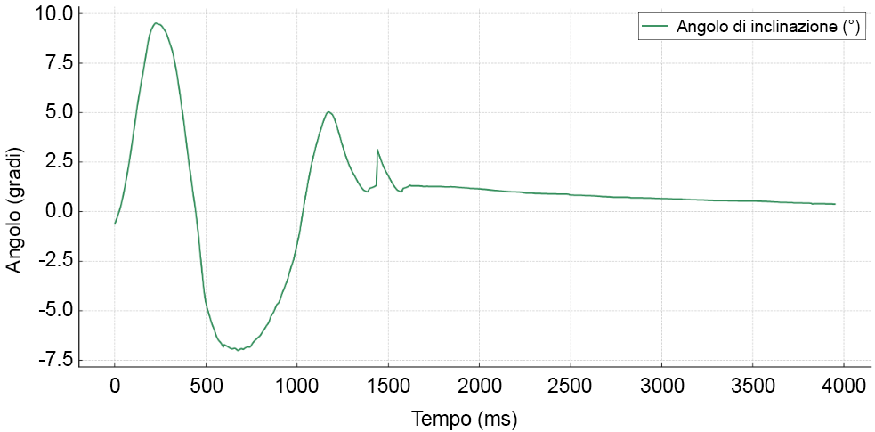
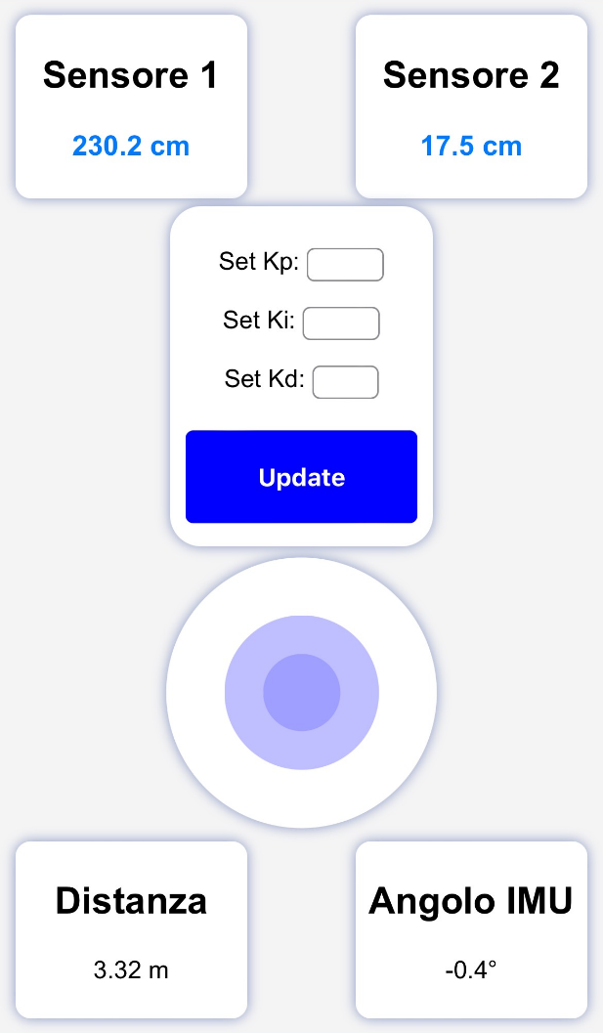
Risultati e Conclusioni
Stabilità in seguito a perturbazioni;
Stabilità su piano inclinato.
Sviluppi futuri:
Integrazione di GPS;
Tecniche per navigazione autonoma.

